Slide 1

Spring AOP
Все о нем слышали и знают, но часто ли его используют на самом деле?

Slide 2
Что такое АОП
АОП — аспектно-ориентированное программирование — это парадигма программирования, направленная внедрение сквозной-кросс функциональности в существующее приложение.

Slide 3
Что такое АОП
Задача АОП – внедрение сквозной функциональности в приложение,
Позволяет экономить время внедрению общих функций в бизнес-логику.

Slide 4
Основные понятия
Точка соединения (joinpoint) — это конкретное место в программе, где может быть выполнен код аспекта.

Slide 5
Основные понятия
Точка соединения (joinpoint) — это конкретное место в программе, где может быть выполнен код аспекта.
Срез (pointcut) - набор точек соединения, к которым будет применяться аспект.

Slide 6
Основные понятия
Точка соединения (joinpoint) — это конкретное место в программе, где может быть выполнен код аспекта.
Срез (pointcut) — набор точек соединения, к которым будет применяться аспект.
Совет(advice) — это код, который выполняется в определённые моменты времени, указанные в точке соединения.

Slide 7
Основные понятия
Внедрение (introduction) — изменение структуры класса и/или изменение иерархии наследования для добавления функциональности аспекта в инородный код.

Slide 8
Основные понятия
Внедрение (introduction) — изменение структуры класса и/или изменение иерархии наследования для добавления функциональности аспекта в инородный код.
Цель (target) — объект, к которому применяются советы.

Slide 9
Основные понятия
Внедрение (introduction) — изменение структуры класса и/или изменение иерархии наследования для добавления функциональности аспекта в инородный код.
Цель (target) — объект, к которому применяются советы.
Вплетение (weaving) — это процесс связывания аспектов с другими объектами для создания прокси-объектов

Slide 10
Compile weathing
Преимущества weathing во время компиляции(AspectJ):
• Высокая производительность
• Применение ко всем классам (финальные классы и статические методы).
• Недостатки:
• Необходимость использования специального компилятора
• Усложнение процесса сборки проекта.

Slide 11
Classloader weathing
Преимущества на уровне загрузчика:
• Позволяет применять аспекты без изменения процесса сборки.
• Можно управлять аспектами на уровне загрузки классов.
• Недостатки:
• Меньшая производительность

Slide 12
CGlib weathing
Преимущества внедрения через SGlib:
• Простота
• Не требует лишних инструментов.
• Просто конфигурируется
• Недостатки:
• Ограниченная поддержка (финальные классы)
• Небольшая потеря производительности

Slide 13
Advice
Какие существуют Advice в Spring AOP

Slide 14
Advice
@Before — советы данного типа запускаются перед выполнением целевых методов.
Advice @Before
PointCut
JoinPoint
Runtime

Slide 15
Advice
@After — советы, которые выполняются после завершения выполнения целевых методов.
Advice @After
PointCut
JoinPoint
Runtime

Slide 16
Advice
@AfterReturning — выполняется после возврата возвращаемого значения.
Advice @AfterReturning
PointCut
JoinPoint
Runtime

Slide 17
Advice
@AfterThrowing — выполняется после исключения.
Advice @AfterThrowing
PointCut
JoinPoint
Runtime

Slide 18
Advice
@Around — выполняется и до и после joinpoint.
Advice @Around
PointCut
Proceed JoinPoint
Runtime

Slide 19
Advice
А какие из этих advice вы использовали в своих проектах?

Slide 20
Аспекты в повседневе
@Controller Advice обработка общих задач контроллеров – исключения, коды ошибок в ответе.

Slide 21
Аспекты в повседневе
@Transactional - Выполнение перехватывается при помощи AnnotationTransactionalAspect, создание и откат транзакций.

Slide 22
Аспекты в повседневе
@PreAuthorize и @PostAuthorize - Эти аннотации используются в Spring Security для выражения условий доступа до или после выполнения метода, соответственно.

Slide 23
Аспекты в повседневе
Вскользь упомянем, что механика аспектов применяется в обработке аннотаций @Async, @Cacheable, @CacheEvict, @CachePut и др.

Slide 24
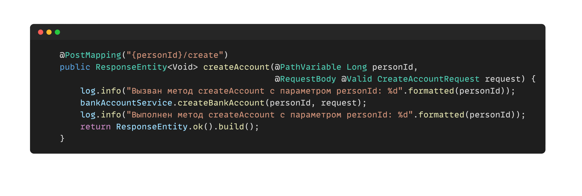
Кастомные аспекты
Так выглядели наши контроллеры

Slide 25

Кастомные аспекты

Slide 26
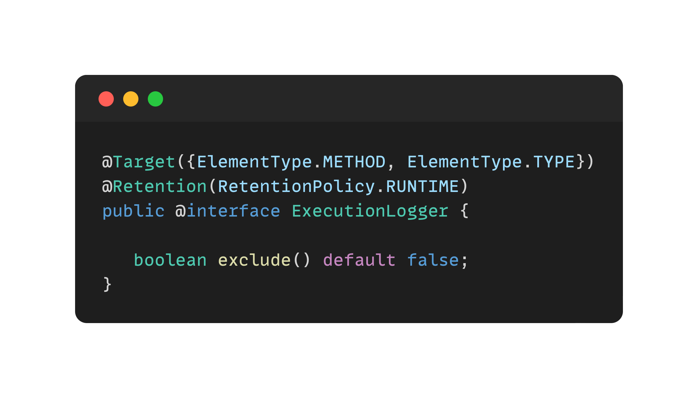
Логирующий аспект
Внедрили свою аннотацию

Slide 27
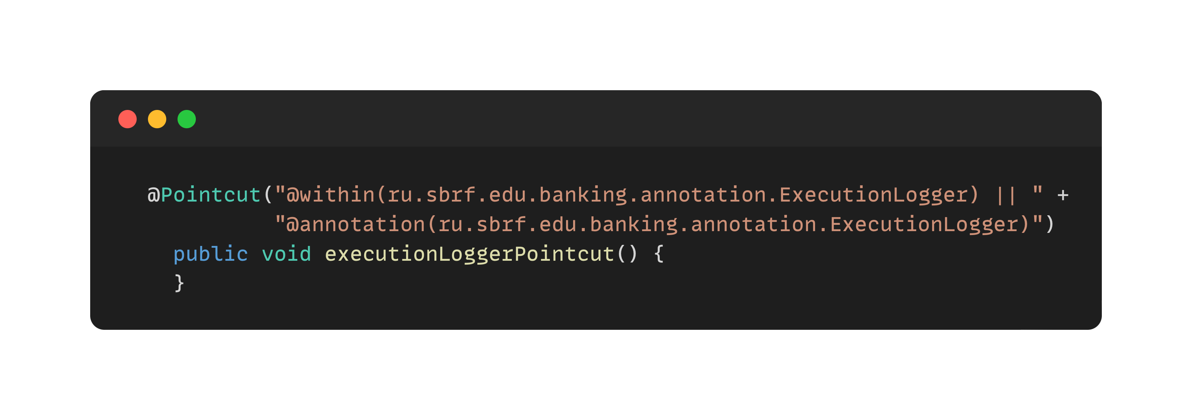
Логирующий аспект
Ввели пойнткат, считывающий аннотацию с метода или класса

Slide 28
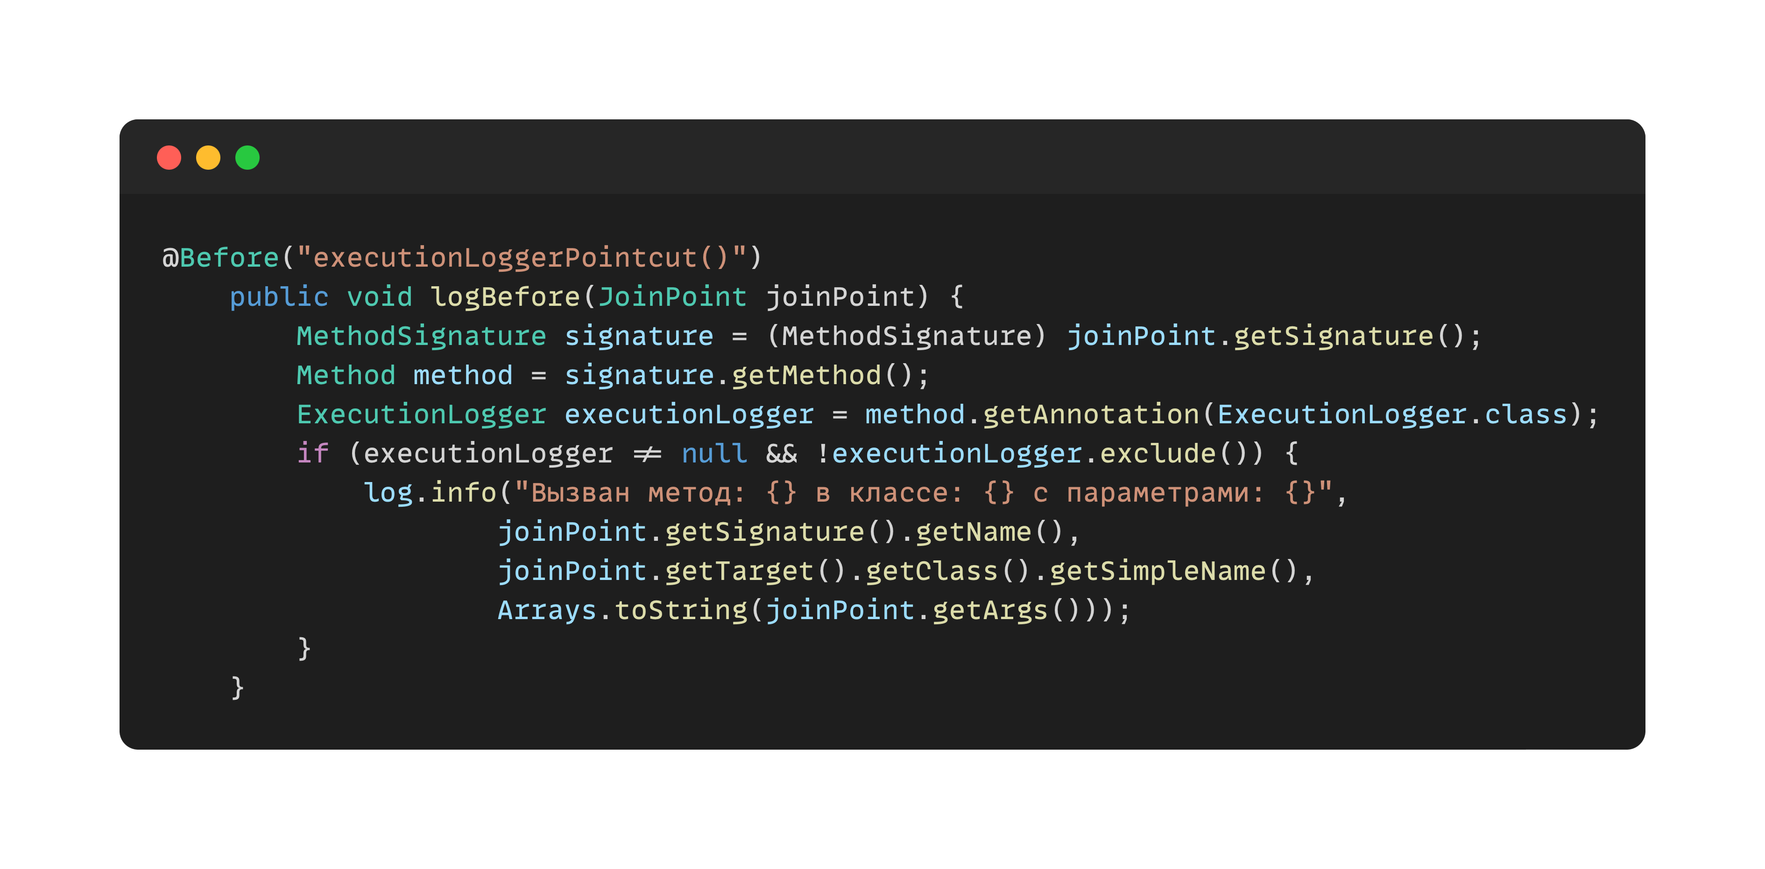
Логирующий аспект
Аспект, обрабатывающий начало выполнения метода

Slide 29
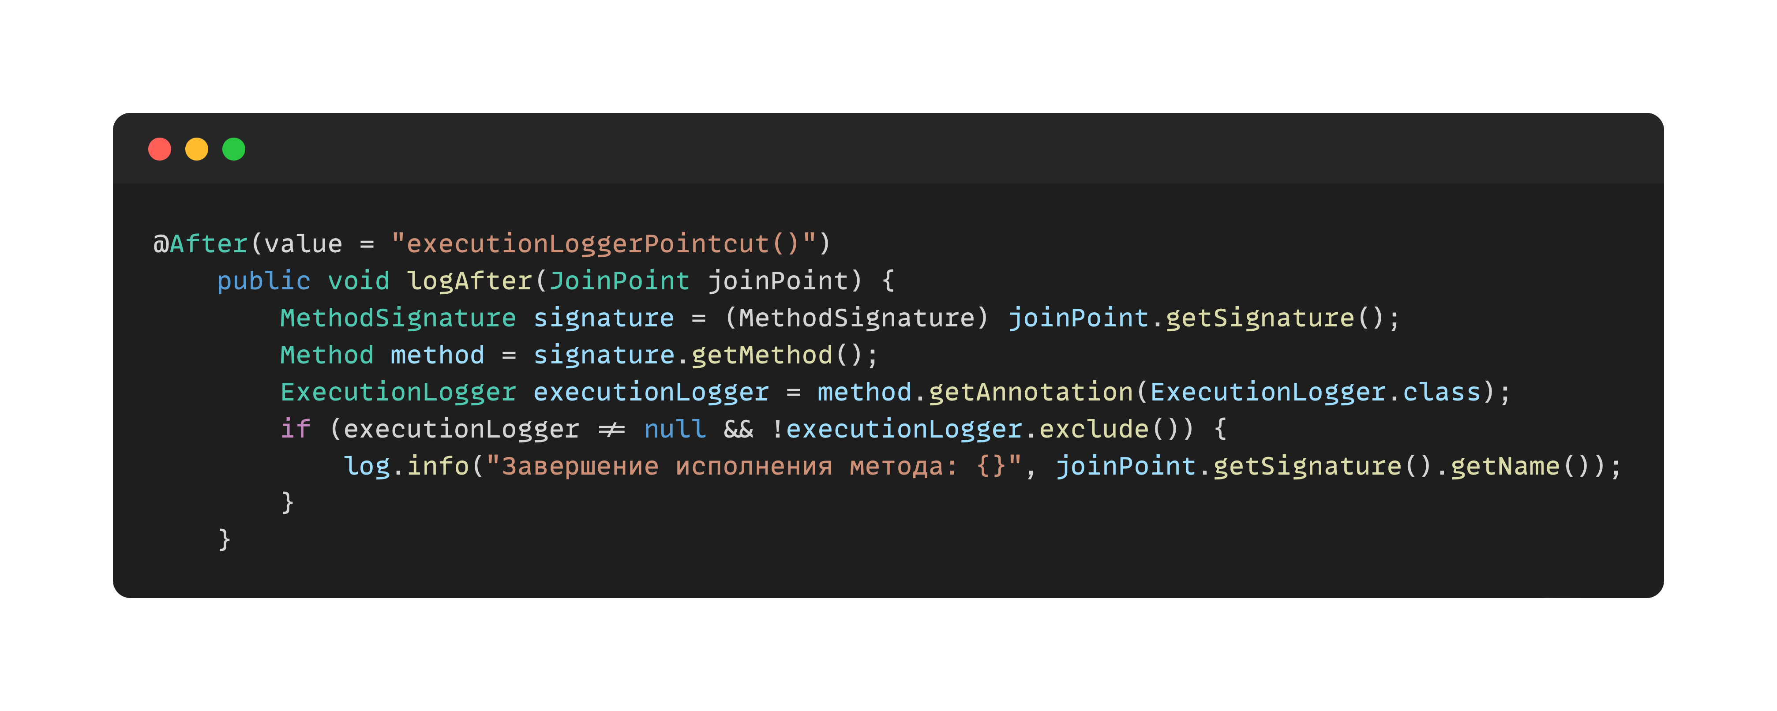
Логирующий аспект
Аспект, обрабатывающий конец выполнения метода

Slide 30
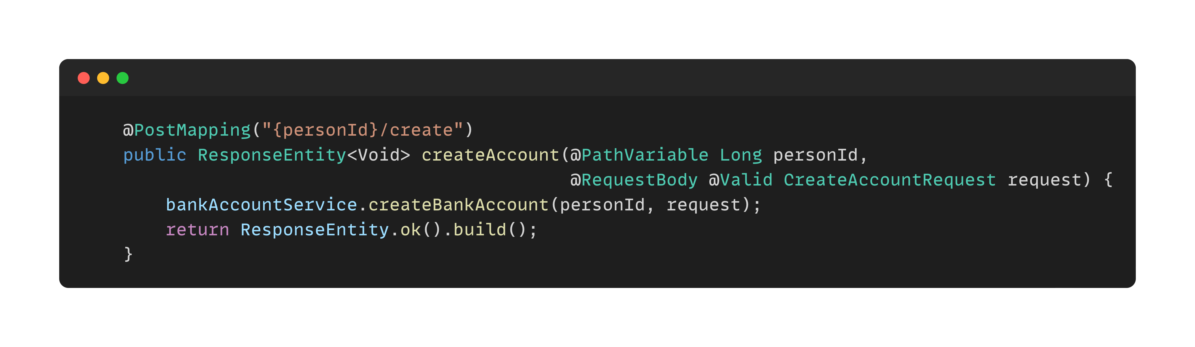
Логирующий аспект
И стало чище

Slide 31

Логирующий аспект

Slide 32
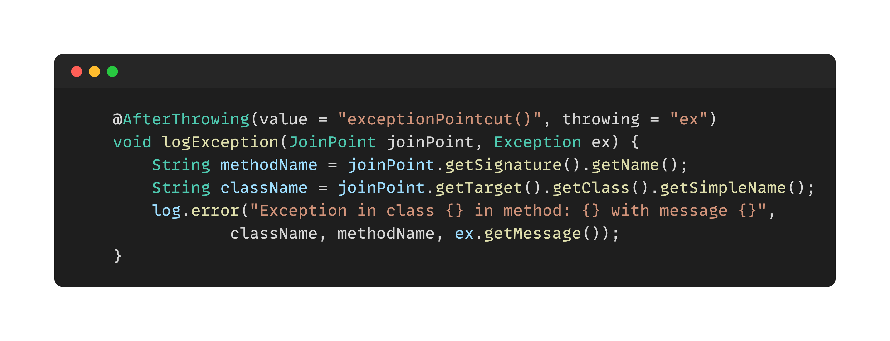
Обработка ошибок

Slide 33
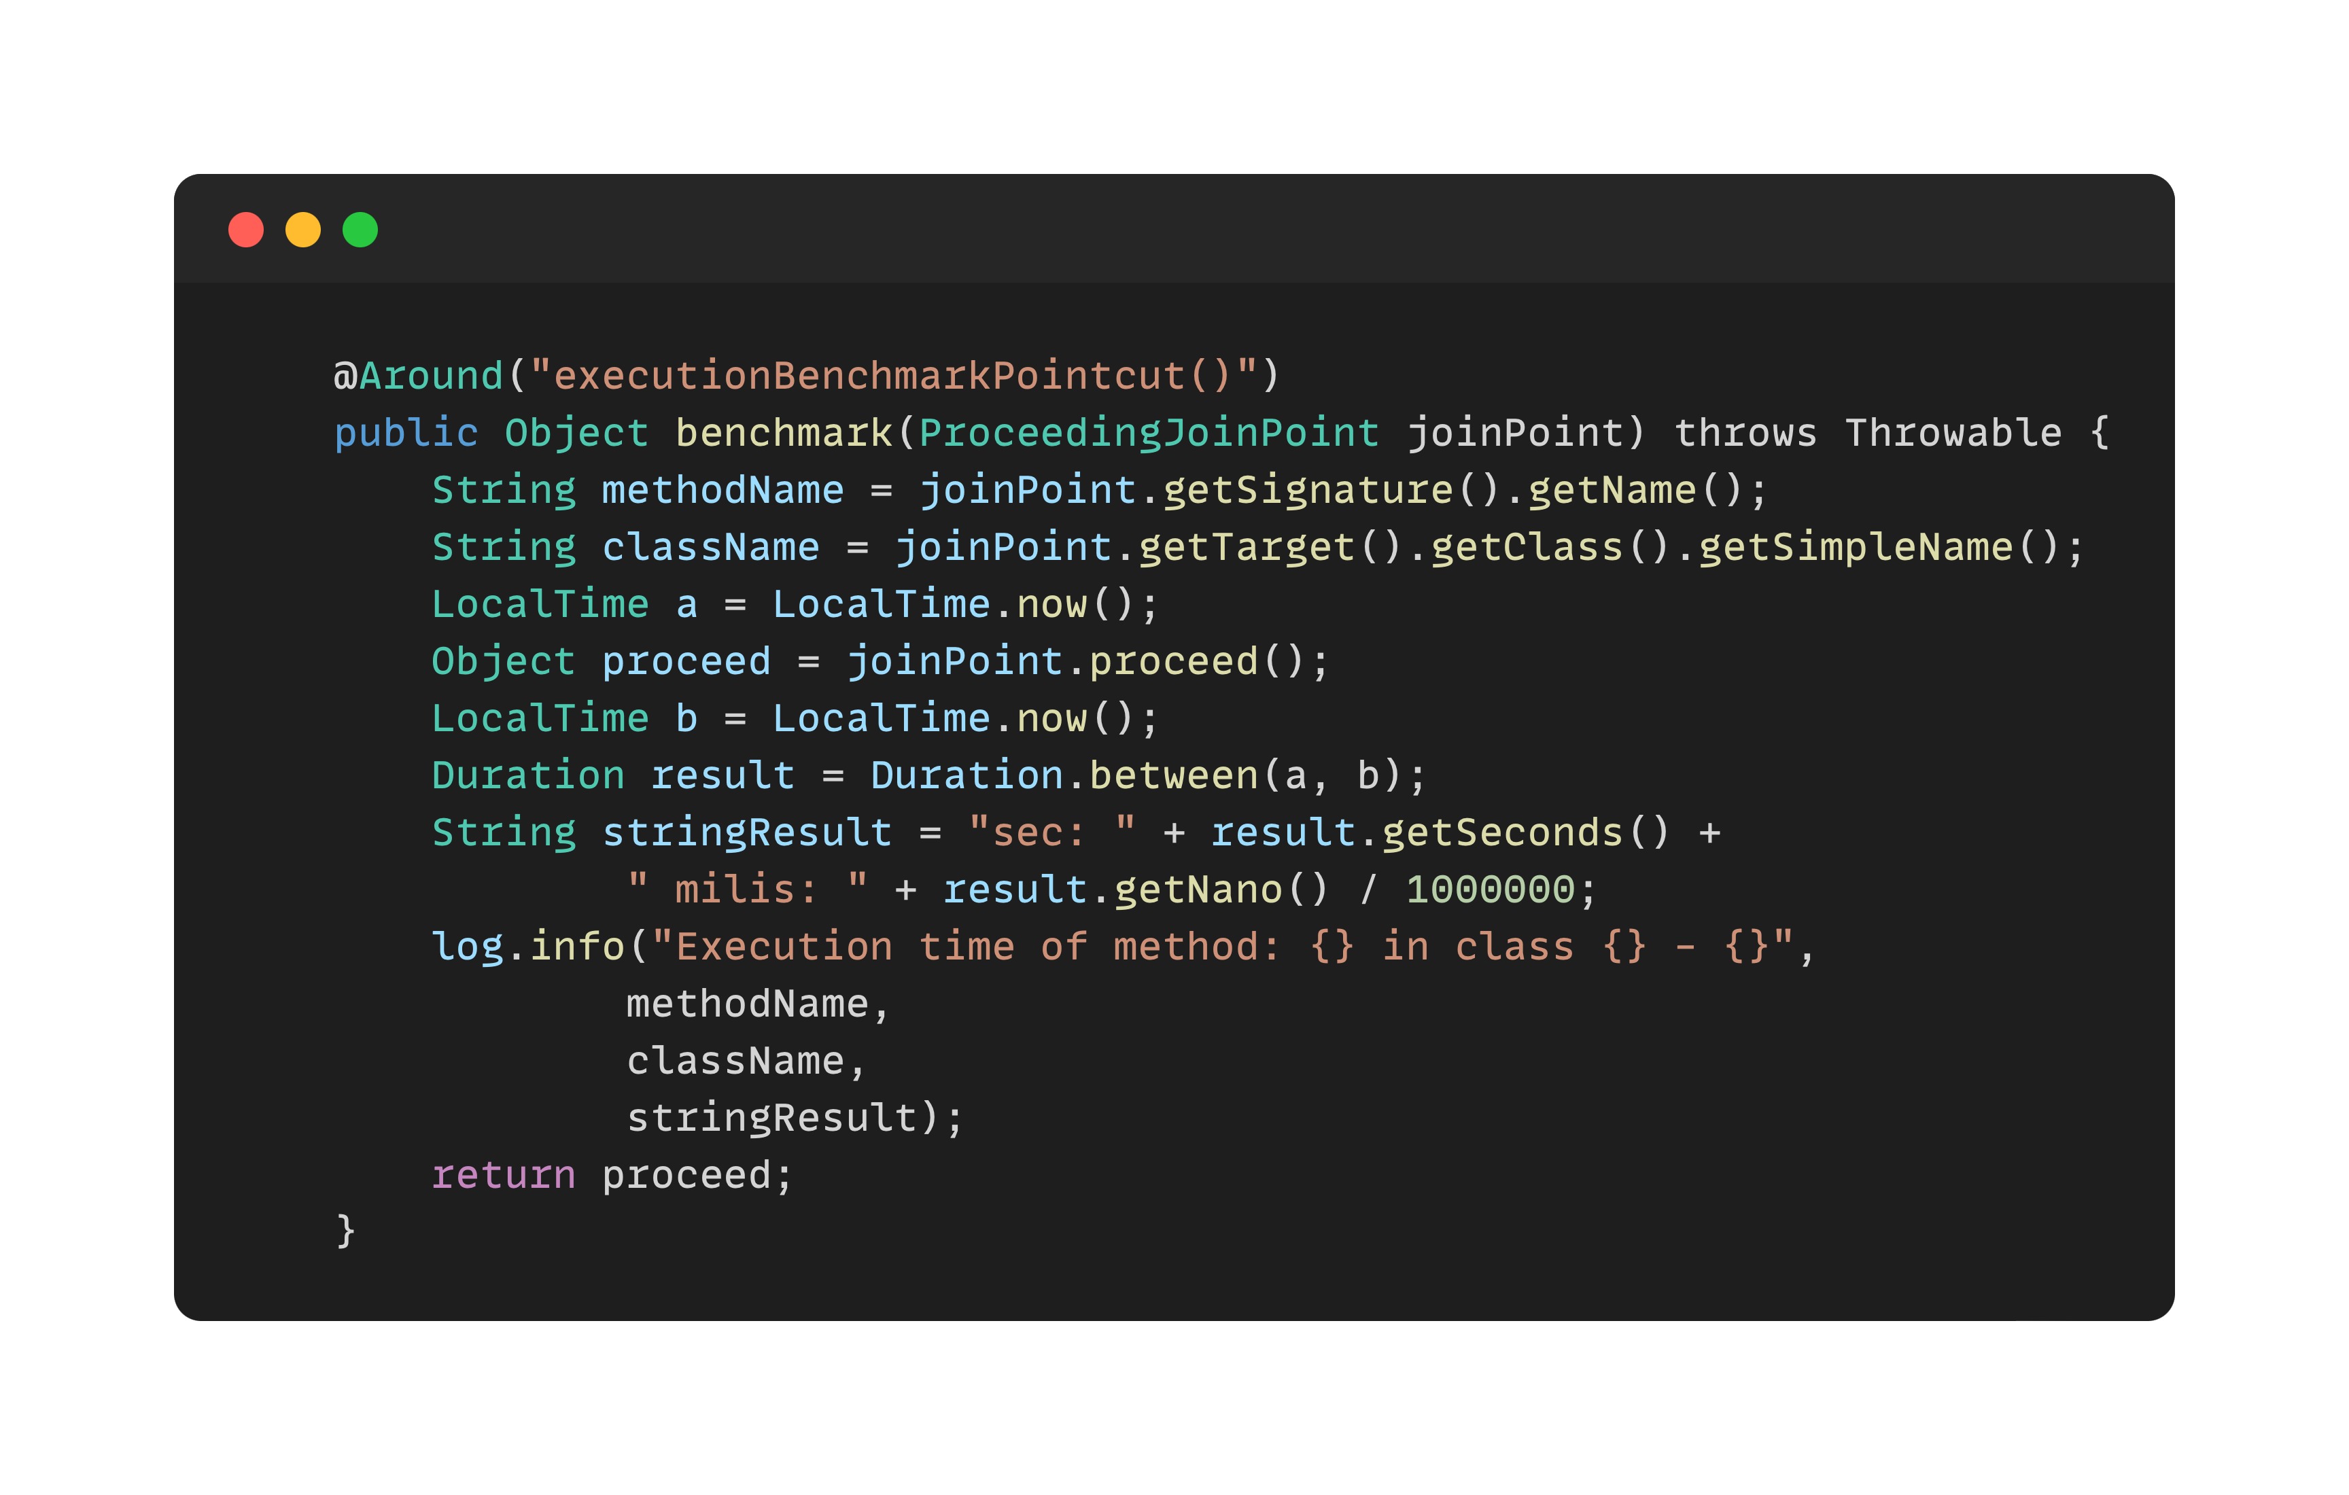
Бенчмарк

Slide 34
Безопасность
А теперь попробуем решить реальный кейс

Slide 35
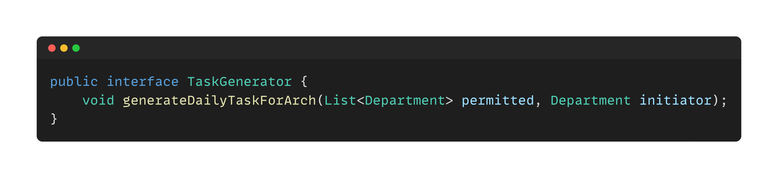
Безопасность
Предположим, что у нас есть следующий метод

Slide 36
Безопасность
Метод создает определенные задачи, принимает список отделов, для которых нужно создать задачи, и отдел, инициировавший задачу

Slide 37
Безопасность
В какой то момент мы решили, что не все отделы могут создавать другим отделам задачи, а некоторые - только некоторым. Но вызов метода уже раскидан по коду.

Slide 38
Безопасность
У нас есть таблица с разрешениями, и сервис, выполняющий их расчет

Slide 39

Безопасность
Ищем решение

Slide 40
Безопасность
Аспекты помогут

Slide 41
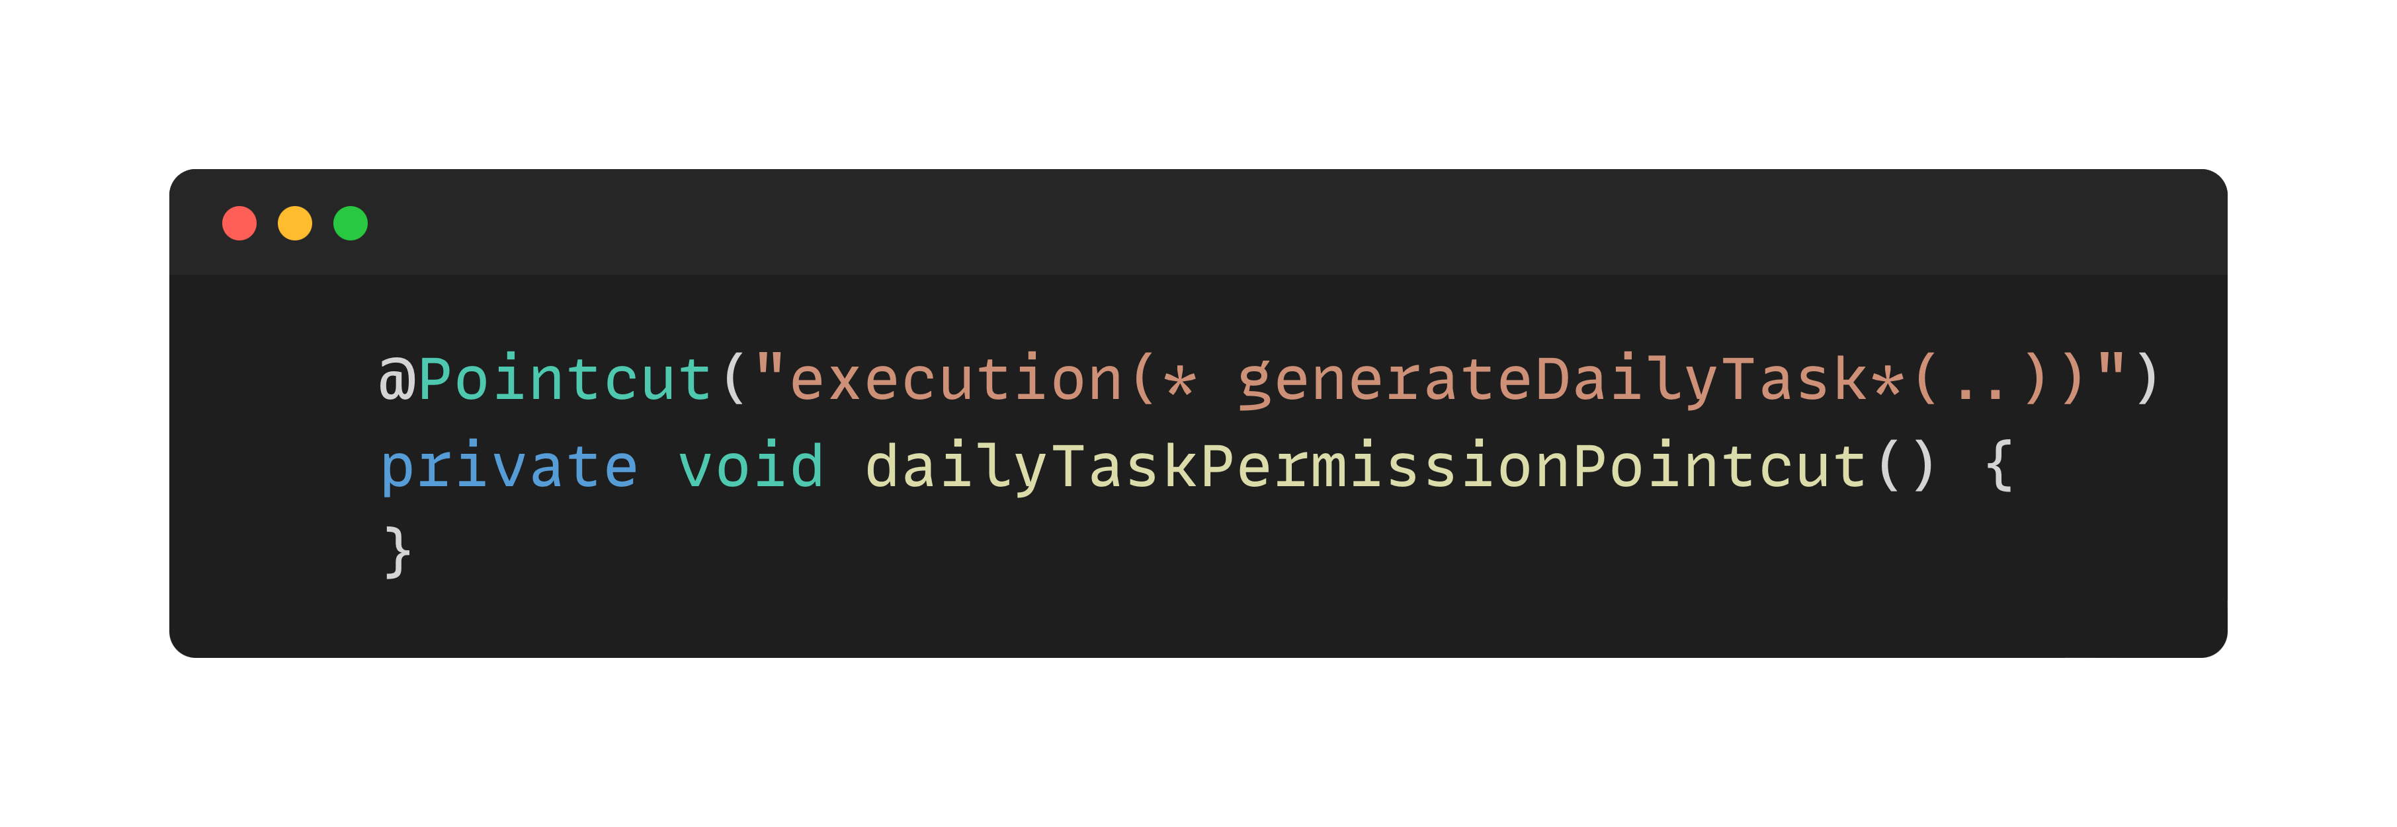
Безопасность
Создадим специальный pointcut

Slide 42
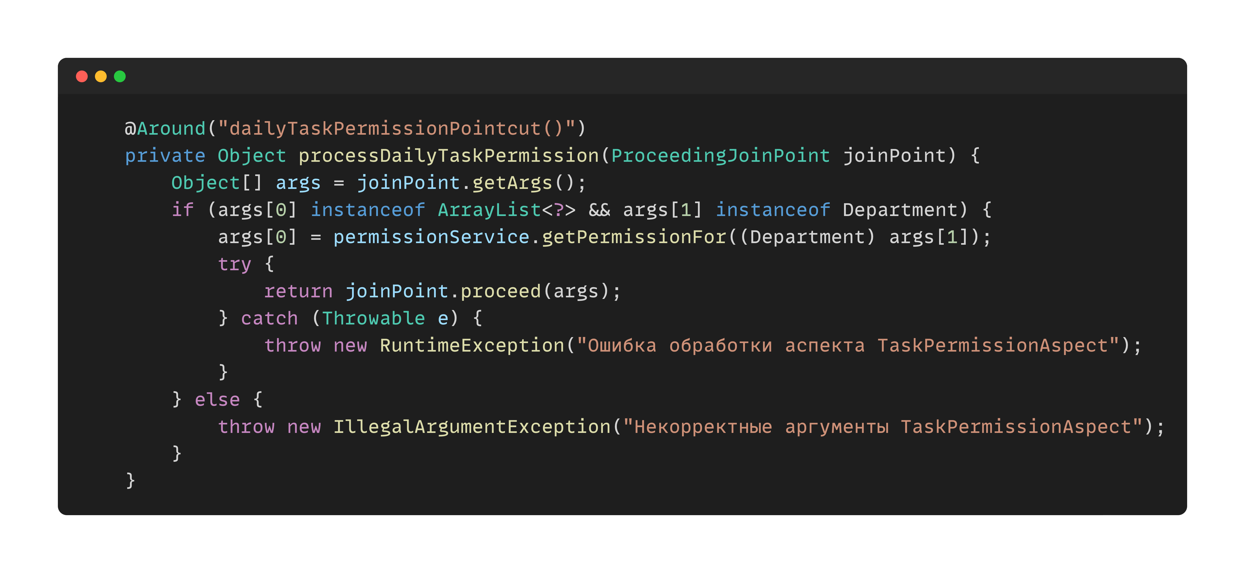
Безопасность
Перехват аргументов исполнения метода

Slide 43
Интеграции
Нами еще не применяется, но еще есть интеграция с внешними службами.

Slide 44
Подводные камни
Быстродействие – разница в исполнении методов – от микро до миллисекунд. В рамках микросервиса изменение производительности – не существенно.

Slide 45
Подводные камни
Сложность сопровождения – поведения аспектов воспринимается как черная магия. Требуется обязательное документирование!

Slide 46


